Slide 1
ورشة GIT وGITHUB
حل التعارضات ونشر الموقع
Session 05 · Merge Conflicts & GitHub Pages
ورشة Git وGitHub · الجلسة 05 — حل التعارضات والنشر

Slide 2
هدف اليوم — ثلاث مهارات يطلبها سوق العمل
الجلسة 05 — حل التعارضات والنشر · 2/13
اليوم الدمج لا يُنهى إلا بعد فهمه: كل تعارض حلّيته ستشرحه في تقرير التسليم بجملة واحدة واضحة.
• حل التعارضات بثقة: نفهم لماذا حدث، ولا نخاف منه
• إدارة الإصدارات: وسم الإصدار الأول من المشروع
• النشر: الموقع يظهر على رابط عام يراه أي شخص
• التعارض ليس فشلاً: هو دعوة من Git لاتخاذ قرار واعٍ

Slide 3
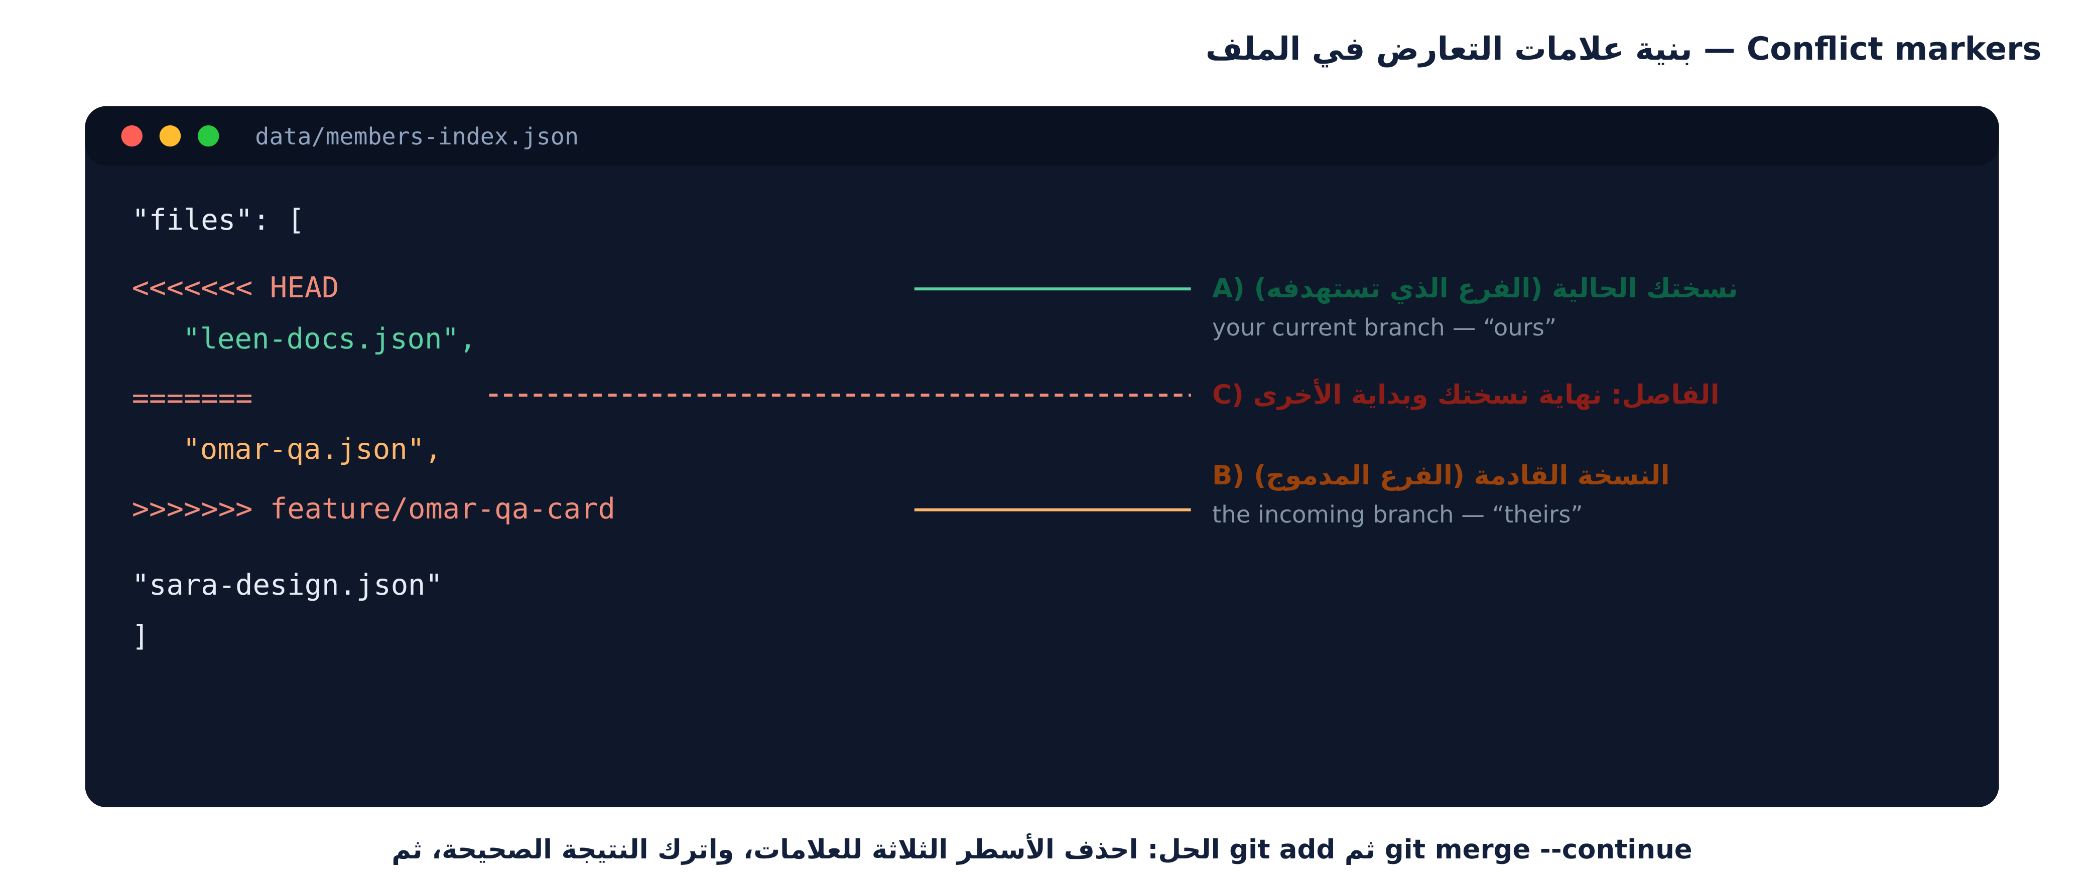
متى يحدث التعارض؟
الجلسة 05 — حل التعارضات والنشر · 3/13
حلّ التعارض = قرار محتوى، والجهاز يساعد لكن القرار لك ولفريقك.
• شرطان معاً: تعديلان متوازيان + نفس الأسطر
• تعديلان في ملفين مختلفين ← لا تعارض
• تعديلان في نفس الملف لكن أسطراً مختلفة ← لا تعارض (يحدث دمج تلقائي)
• تعديلان في نفس السطر ← تعارض

Slide 4
المهمة 2 — صنع تعارض متعمد داخل الفرع المشترك
الجلسة 05 — حل التعارضات والنشر · 4/13
$ git switch main && git pull --ff-only
$ git switch -c sandbox/conflict-<team>
$ nano data/site-config.json # الفريق الأول: h1Title = "دليل صف 2026"
$ node tests/validate-members.mjs
$ git add data/site-config.json
$ git commit -m "content(config): set team headline (team A)"
$ git push -u origin sandbox/conflict-<team>
• تكرار التعارض بشكل مقصود في بيئة آمنة هو أسرع طريق لإتقانه
• ملف data/site-config.json هو ميدان التدريب: يتغير بسرعة، ولن يضر الموقع

Slide 5
المهمة 3 — التعارض يظهر، ماذا أرى؟
الجلسة 05 — حل التعارضات والنشر · 5/13
$ git switch main && git pull --ff-only
$ git merge sandbox/conflict-<team>
Auto-merging data/site-config.json
CONFLICT (content): Merge conflict in data/site-config.json
Automatic merge failed; fix conflicts and then commit the result.
$ git status -sb
## main
UU data/site-config.json
{
"siteName": "دليل فريق الصف",
<<<<<<< HEAD
"h1Title": "دليل صف 2026",
=======
"h1Title": "دليل فريق الصف",
>>>>>>> sandbox/conflict-team-a
"contactEmail": "team@example.com"
}

Slide 6
العلامات الثلاث — ترجمتها
الجلسة 05 — حل التعارضات والنشر · 6/13
العلامة | تعني
<<<<<<< HEAD | بداية منطقة التعديل الموجود على فرعك الحالي
======= | الخط الفاصل بين الرأيين
>>>>>>> name | بداية تعديل الطرف الآخر
✘ خطأ قاتل: ترك أي من العلامات الثلاث في الملف. المشروع لن يعمل، وهذه أسرع طريقة لرفض طلبك في المراجعة.

Slide 7
المهمة 4 — القرار ثم إغلاق التعارض
الجلسة 05 — حل التعارضات والنشر · 7/13
{
"siteName": "دليل فريق الصف",
"h1Title": "دليل صف 2026",
"contactEmail": "team@example.com"
}
$ grep -rInE "^(<{7}|={7}|>{7})( |$)" --exclude-dir=.git .
← لا مخرجات = لا علامات متبقية ✔
$ node tests/validate-members.mjs
--- النتيجة / Result: 6 بطاقة، 0 خطأ، 0 تحذير ---
$ git add data/site-config.json
$ git commit -m "merge: resolve site-config headline conflict"
$ git push
• القرار هنا: نريد عنوان «دليل صف 2026» — لأن الأحدث هو الأصح
• الحل الأفضل ليس «خذ رأيي»، بل ماذا سيرى الزائر؟

Slide 8
الأدوات البصرية تُسهّل، لا تُقرّر
الجلسة 05 — حل التعارضات والنشر · 8/13
الأداة | القيمة عند التعارض
VS Code | تلوين الطرفين وأزرار Accept Current/Incoming — مع معاينة مباشرة
GitHub Desktop | فتح الملف في محرر والخيارات الأربعة، ثم Continue merge
git diff | رؤية الفرق بنص واضح قبل أي قرار
git mergetool | فتح أداة الفروق الثلاثية (ثلاثة أعمدة) عند الحاجة
مهما استخدمت من أدوات: القرار قرارك، والأداة تعرض لا تحكم. اقرأ الطرفين قبل الموافقة.

Slide 9
المهمة 6 — علّم إصدارك الأول
الجلسة 05 — حل التعارضات والنشر · 9/13
$ git tag -a v1.0.0 -m "الإصدار الأول: بطاقات الفريق العشرة + صفحة الأسئلة الشائعة"
$ git push origin v1.0.0
To https://github.com/<org>/class-team-hub.git
* [new tag] v1.0.0 -> v1.0.0
$ git show v1.0.0 --stat --no-patch
tag v1.0.0
Tagger: Omar Al-Qasem <omar@example.com>
Date: Tue Nov 3 11:20:14 2026 +0300
الإصدار الأول: بطاقات الفريق العشرة + صفحة الأسئلة الشائعة
• الوسم معنون (-a) يحمل: من وسم، ومتى، ولماذا — لأنه مرجع رسمي للفريق

Slide 10
المهمة 7 — انشر الموقع على GitHub Pages
الجلسة 05 — حل التعارضات والنشر · 10/13
Settings → Pages
Source: Deploy from a branch
Branch: main / (root)
→ Save
# بعد دقيقة:
https://<org>.github.io/class-team-hub/
الصفحة قد تحتاج 1–3 دقائق حتى تظهر أول مرة. حدّث الصفحة، وإن استمر الخطأ فتحقق من: اسم الفرع، ومجلد الإخراج، وأن index.html في الجذر.
عند نجاح النشر: ضع الرابط في وصف المستودع (About → Website) وفي رسالة الالتزام النهائي.

Slide 11
اختبار نهائي للفريق — «السؤال الكبير»
الجلسة 05 — حل التعارضات والنشر · 11/13
الوسم المحلي وحده لا يُرفع تلقائياً مع git push — يحتاج git push origin v1.0.0 أو git push origin --tags.
• افتح رابط الموقع من هاتف زميلك: هل تظهر البطاقات كلها؟
• نادِ ثلاثة أعضاء باسم كل واحد: هل بطاقته تظهر ببياناته الصحيحة وترتيبه الصحيح؟
• افتح git log --oneline --graph --all واسأل: أي عقدة جمعت عمل كل الفريق؟
• تحقق من git tag -l ثم git ls-remote --tags origin: هل الوسم على الخادم فعلاً؟

Slide 12
ختام البرنامج الأساسي
الجلسة 05 — حل التعارضات والنشر · 12/13
هذه المهارات تُختبر في المقابلات العملية. احتفظ بمستودع المشروع في سيرتك، واربطه بحساب GitHub.
• عندك الآن: مهارة يطلبها كل فريق برمجي، ومشروع حقيقي على الإنترنت باسمك
• أتقنت: الالتزام، الفرع، طلب السحب، المراجعة، المزامنة، الدمج، حل التعارض، النشر
• الخطوة التالية (اختيارية متقدمة): الوحدة 06 — الأتمتة الاحترافية (ws6-automation)
• فيها: GitHub Actions، حماية الفرع، CODEOWNERS، الإصدارات، وسجل التغييرات

Slide 13
شكراً — أسئلتكم؟
الجلسة 05 — حل التعارضات والنشر · 13/13
لا تنسَ: كل ما تعلمته اليوم يستخدمه المهندسون كل يوم في العمل الفعلي. الفرق بينك وبينهم اليوم: عدد المحاولات، لا الموهبة.

